Slide 1
2020 동계 현장실습
햇살한줌
사회복지학과 1718016 김지선

Slide 2
목차
1
실습기관보고
2
실습주요내용 및 실습종합평가
동료슈퍼비전
3

Slide 3
1. 실습기관보고

Slide 4
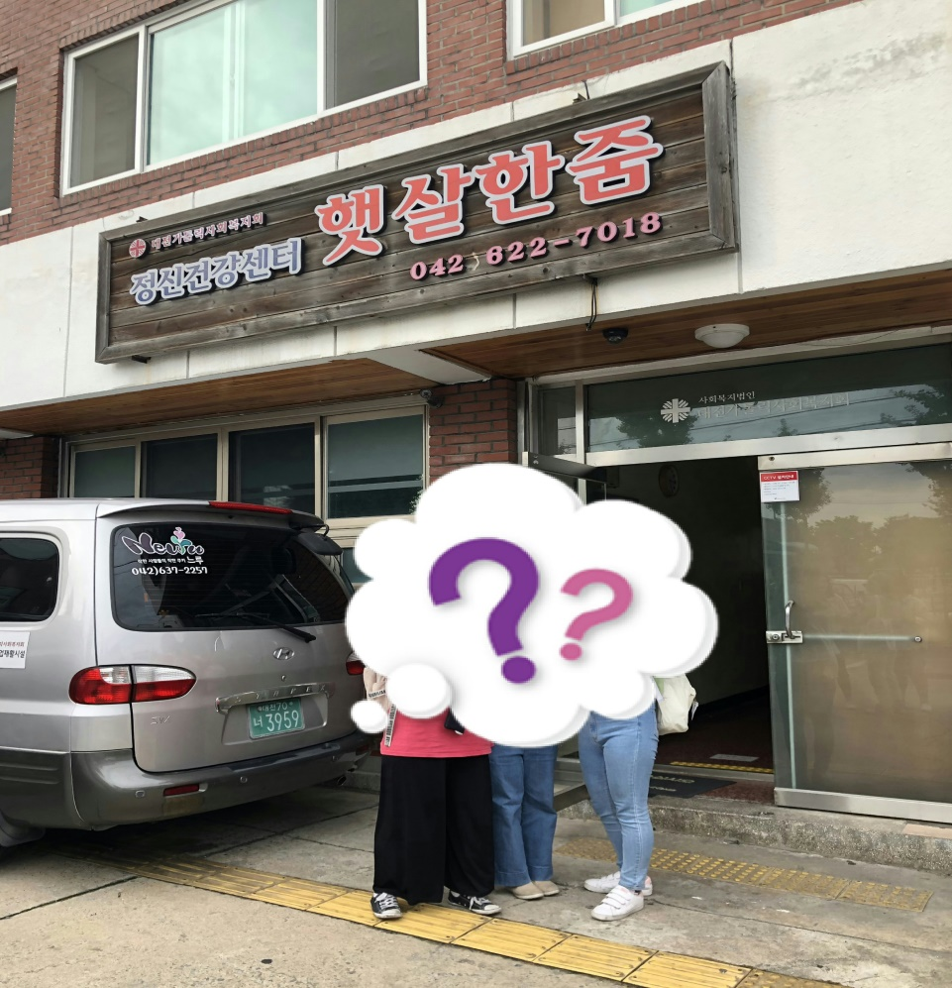
1
실습기관보고 - 사회복지현장실습 기본사항
기관명 : 햇살한줌
설립법인 : 대전가톨릭사회복지회
소재지 : 대전광역시 대덕구 한남로
150번길 16(오정동 315_10)
시설장 : 김남흥 원장님
실습기간 : 1월 6일~2월 4일(총 4주)
설립년도 : 1996년 6월

Slide 5
1
ㅗㅕㅕㅗ
실습기관보고 - 실습기관 설립목적 및 운영목표
설립목적
햇살한줌 회원들이 비장애인과 어울려 행복하고 독립적 삶을 사는데 기여하고 건강한
부모, 자녀, 형제, 지역사회 시민으로서의 역할을 향상시켜 사회적 편견을 해소하는데 있음.
운영목표
- 햇살한줌 회원들은 자립적이고 독립적인 생활을 함.
- 햇살한줌 회원들은 자신의 능력개발을 위해 노력함.
- 햇살한줌은 쾌적하고 깨끗한 물리적 환경을 갖추어 회원들이 시설이용에 대한 자부심을 가짐.
- 햇살한줌은 취업장 방문 및 고용주와의 돈독한 관계를 맺어 지속적인 취업유지를 위해 부단한 노력을 해야 함.
- 햇살한줌 운영은 운영지침에 의해 성실히 진행됨.
- 햇살한줌운영은 재정에 있어서 투명하고 정직하게 이루어짐.
- 직원들의 전문적 능력 향상을 위해 교육 및 자기계발의 기회를 제공함.
- 햇살한줌은 많은 회원들이 이용하도록 최상의 특화된 서비스를 제공함.

Slide 6
1
실습기관보고 - 실습기관 운영철학 및 특징
운영철학
클럽하우스모델을 바탕으로 운영되고 있음. 사회사업에 전통적인 관심인 정신장애인이 살아가는데 필요한 가능성, 잠재력에 초점을 두고 있으며 진단명, 증상 등 치료적 적인 접근의 의학적 개념보다는 정신장애인이 더 이상 환자가 아니며 회원으로서 클럽하우스 운영에 직원과 함께 참여하고 책임과 의무를 공유한다는 개념에 근거함.
특징
우리나라 2호 지역사회정신재활시설이며, 대전에서 최초로 생긴 정신장애인재활시설임.

Slide 7
1
실습기관보고 - 서비스 대상자
회원자격 : 정신과 외래진료를 받고 있는 만성정신장애인 20-60세 성인(단, 반사회적 인격장애 및 알코올 남용, 전염성질환, 지적 장애, 자해 및 타해 위험이 높은 경우는 등록 불가능)

Slide 8
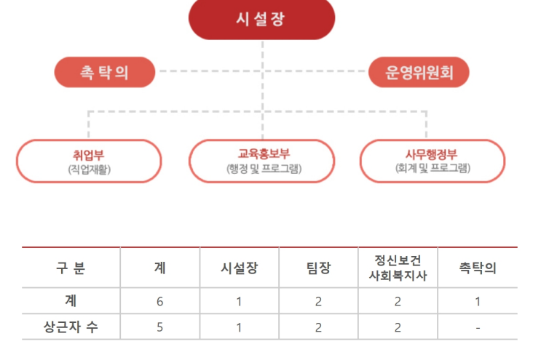
1
실습기관보고 - 조직도 및 시설현황
취업부실
직원사무실
사무행정부실
상담실(도서실)
교육홍보부실
수련생방
주방
다용도실,
노래방

Slide 9
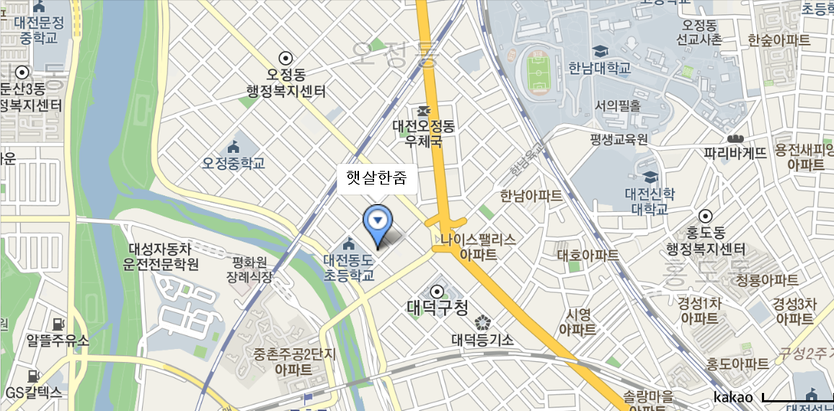
1
실습기관보고 - 기관의 지역적 특성

Slide 10
1
실습기관보고 - 주요사업
상담
일상생활 훈련
음악밴드 “SUN2014”
등록상담
개별상담
가족상담 및 교육
가정방문 상담
전화상담
2014년 10월에 결성된 SUN2014는 밴드음악 및 악기에 소질이 있는 햇살한줌의 회원들이 모인 단체로서 강점관점 모델의 자조모임 프로그램.
SUN2014는 연습 및 공연을 통해 지역예술문화 발전에 기여하고, 음악적 역량을 강화하기 위하여 창단되었으며 취미연주자들에게 합주의 기회를 제공하여 공연을 통한 문화 예술적 정서함양의 기회와 봉사연주와 재능기부를 통한 사회공헌을 하고자 창단된 밴드.
목욕교실
가정생활훈련
식생활훈련
요리교실
건강진단 및 관리

Slide 11
1
실습기관보고 - 주요사업
재활 프로그램
지역사회 적응훈련
부서회의 및 부서활동
전체회의 및 교육
사회기술훈련
정신재활교육
컴퓨터교육
지역사회행사
나들이
여름캠프
문화공연 관람

Slide 12
1
실습기관보고 - 주요사업
직업재활
후원 및 홍보
취업 워크샵
내부보호작업장 운영
취업장 방문
취업장 개발 및 외부취업연계
취업회원 자조모임
햇살클린업
자원봉사자 관리
후원사업
소식지 발행 및 발송
정신건강의 날 행사

Slide 13
1
실습기관보고 - 주요사업
교육사업
가족지원 및 교육사업
기타
사회복지실습지도
정신보건사회복지사 2급 수련지도
가족교육
가족나들이
명절행사
햇살워크숍
만족도 및 욕구조사

Slide 14
2. 실습주요내용 및 실습종합평가

Slide 15
2
실습주요내용 - 사회복지현장실습 목표
프로그램 개발 및 발표능력 향상
1
2
기관회원들과의
라포형성
문서작성능력 향상
3

Slide 16
2
실습주요내용 - 실습 월일정
요일 부서 | 월 |  | 화 |  | 수 |  | 목 |  | 금
사 무 행 정 부 / 교 육 홍 보 부 / 취 업 부 | 6 |  | 7 |  | 8 |  | 9 |  | 10
 | 오리엔테이션 |  | 집단프로그램계획 |  |  |  | 집단프로그램진행(1회기) |  | 프로그램/실습일지 정리
 | 전체회의 |  |  |  | 프로그램준비 |  |  |  | 슈퍼비전
 | 13 |  | 14 |  | 15 |  | 16 |  | 17
 | 전체회의 |  | 집단프로그램진행(2회기) |  |  |  | 집단프로그램진행(3회기) |  | 프로그램/실습일지 정리
 | 프로그램준비 |  |  |  | 프로그램준비 |  | 증상론 교육 |  | 실습중간평가
 | 20 |  | 21 |  | 22 |  | 23 |  | 24
 | 전체회의 |  | 집단프로그램진행(4회기) |  | 설날행사 |  | 집단프로그램진행(5회기)
 | 프로그램준비 |  |  |  | 지역사회정신보건 교육
 | 27 |  | 28 |  | 29 |  | 30 |  | 31
 |  |  | 집단프로그램진행(6회기) |  |  |  | 집단프로그램진행(7회기) |  | 프로그램/실습일지 정리
 |  |  | 전체회의 |  | 프로그램준비 |  | 정신장애인 직업재활교육 |  | 슈퍼비전
 | 1 |  | 2
 | 전체회의
 | 집단프로그램종결보고 |  | 실습평가회의

Slide 17
2
실습주요내용 - 실습 일일일정
시 간 | 실 습 내 용 | 담 당 | 과 제
08:50-09:00 | 실습준비 |  | 주변정리
09:00-09:50 | 회의 및 사무보조 | 정청운 | 실습관련 회의 및 사무보조
09:50-10:10 | 식권판매 보조 | 이혜경 | 금액확인 및 회원지도
10:10-10:30 | 프로그램 준비 | 정청운 | 프로그램 준비 및 참여자 모집
10:30-12:00 | 집단프로그램 | 정청운 | 집단프로그램 진행 및 보조진행
12:00-12:10 | 점심식사 배식 | 민서영 | 배식업무
12:10-13:30 | 점심식사 및 정리 / 휴식 | 민서영 | 식사당번 업무
13:30-14:30 | 부서회의, 활동 및 청소 | 각부서 | 회의 참석 및 각 부서 활동/청소 참여
14:30-16:00 | 일지 작성 및 회원면담 | 정청운 | 프로그램 진행일지 작성/회원면담
16:00-18:00 | 교육 및 일지정리 | 정청운 | 수강 및 교육과제수행/정리

Slide 18
2
실습주요내용 2가지
교육
프로그램
증상론
지역사회정신보건
정신장애인 직업재활
‘행복아 어서와’ 프로그램 계획 및 진행
명절 프로그램 계획 및 진행

Slide 19
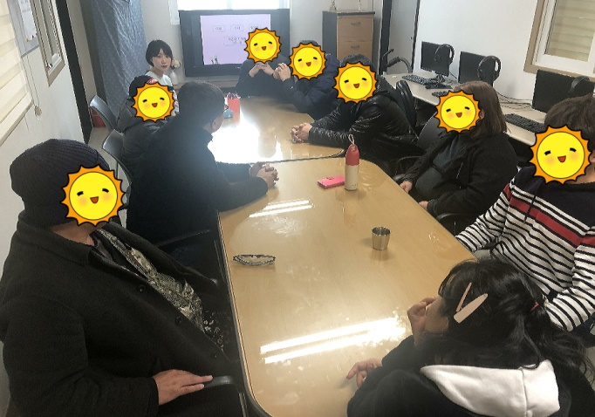
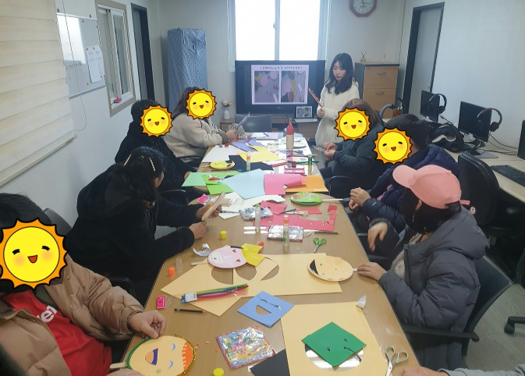
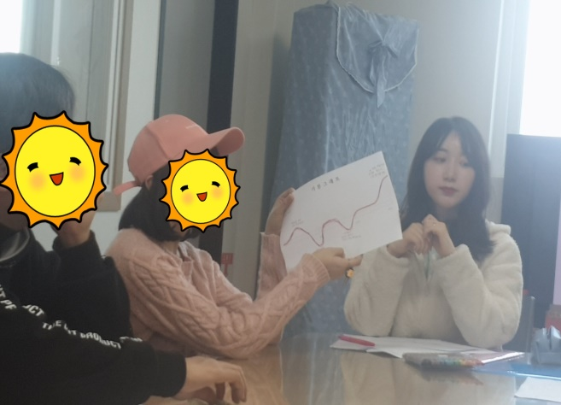
ㅇㄹㅇㄹ
2
실습주요내용 -‘행복아 어서와’ 프로그램
이미지를 삽입해 주세요
이미지를 삽입해 주세요
‘행복아 어서와’ 프로그램은 정신장애인의 스트레스 완화를 위한 감정표현 프로그램임.
목적 : 감정표현 활동을 통해 자신의 기분과 감정을 파악하고 적절하게 표현하여 스트레스
완화에 도움을 주는데 목적을 두고 있음.

Slide 20
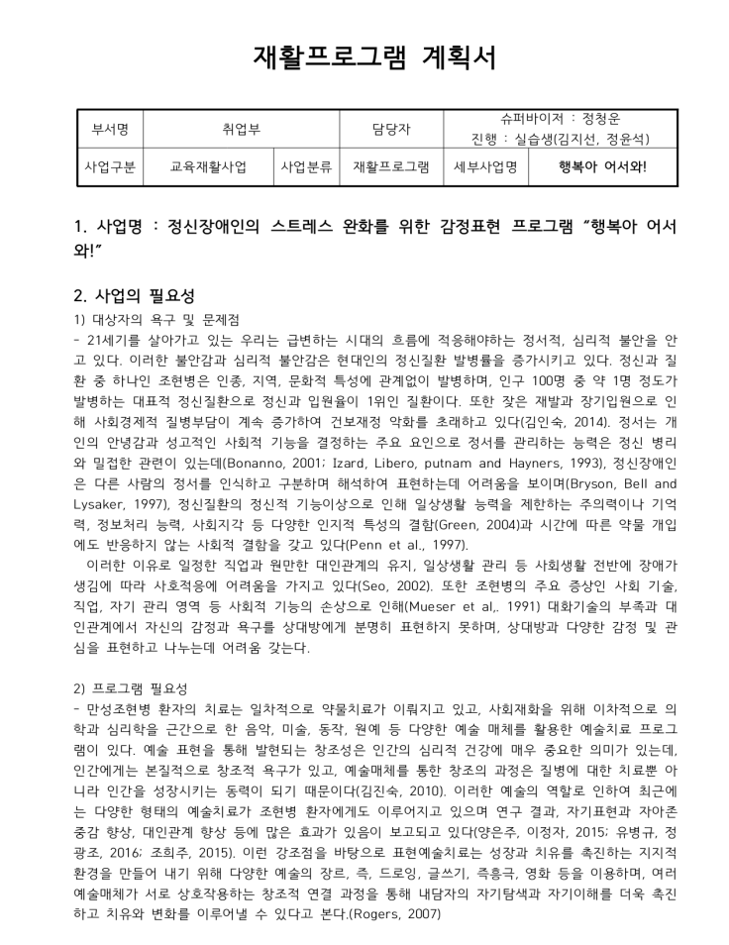
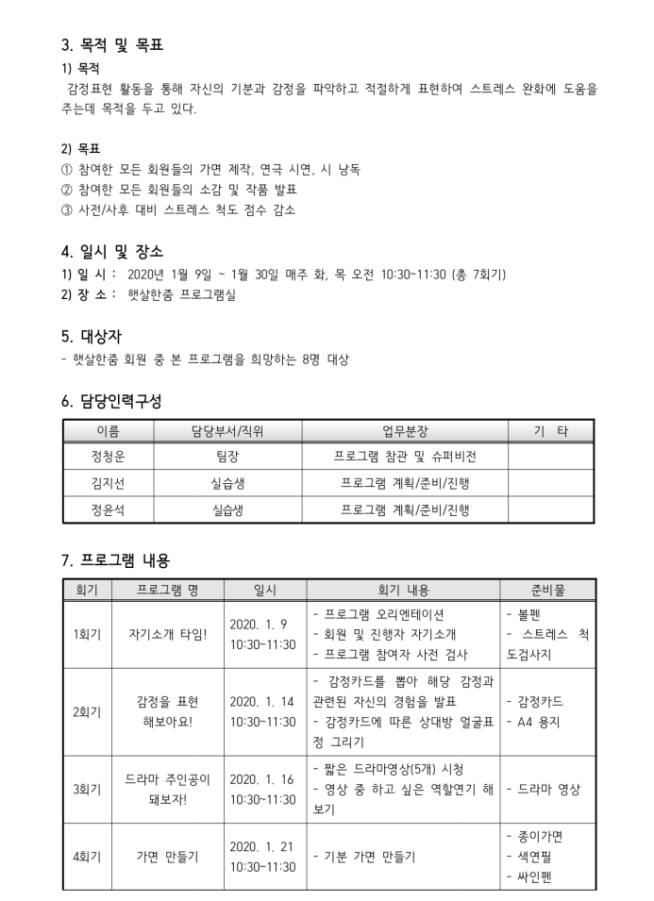
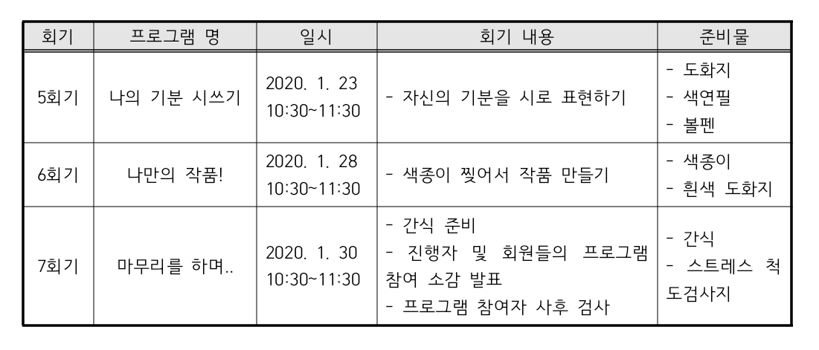
2
실습주요내용 -‘행복아 어서와’프로그램 계획서

Slide 21
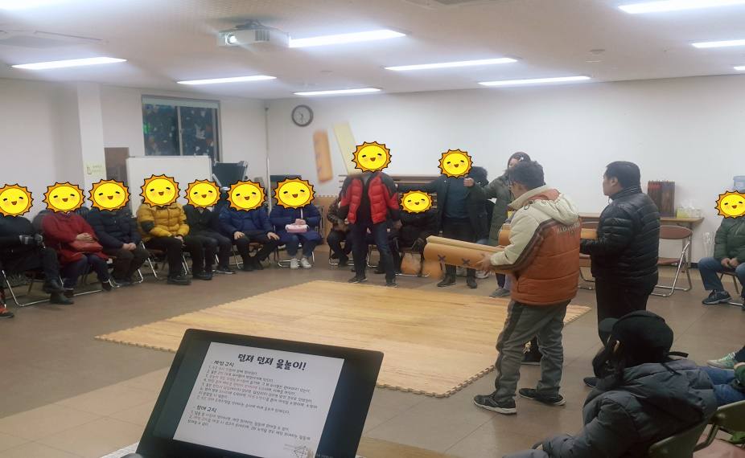
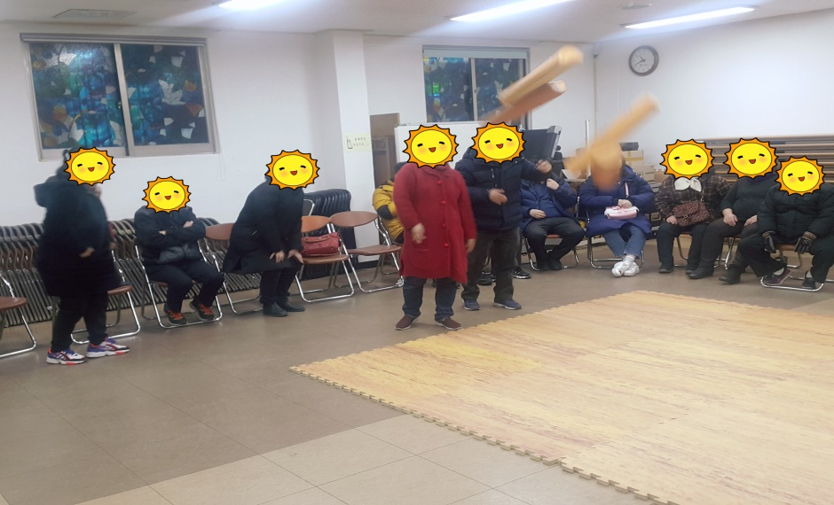
2
실습주요내용 - 설맞이 행사
이미지를 삽입해 주세요
이미지를 삽입해 주세요
설맞이 행사로 전통놀이인 윷놀이, 투호 던지기, 제기차기를 진행하고 경기별 시상식을 진행함.
수련생과 실습생은 게임방식을 함께 구상하고 프로그램 진행자역할을 함.

Slide 22
2
실습종합평가 - 사회복지현장실습 목표달성 정도
.
100% 달성
기관회원들과의 라포 형성
1
2
100% 달성
프로그램 개발 및 발표능력향상
프로그램 계획서 작성 및 시행
매주 부서회의에 4회 이상 참여
100% 달성
문서작성능력
향상
1~7회기 SOAP기법의 프로그램기록지 작성
3

Slide 23
2
실습종합평가 - 실습에 임하는 자세에 대한 평가
업무관리
출근시간 엄수, 출근시간 10분전 도착하여 실습준비 및 인사
업무조절능력 약간
미흡
직원과의 관계
꾸준한 소통
슈퍼바이저와 수련생, 실습생 회식
실습생과의 관계
프로그램 준비를 위해 매주 주말 1회 이상 만남
실습종료 후 봉사활동 약속
적극성 및 자발성
슈퍼바이저의 조언을 실습과정에서 적용하려 노력함
모든 회원들과 대화하기 어려워함

Slide 24
ㅏ
2
실습종합평가 - 전문적 태도에 대한 평가
전문직 사회복지사로서 실습생
자신의 장∙단점에 대한 인식
나의 장점?
- 타인의 마음을 편안하게
만들어주는 경청자세 및 리액션
- 타인의 의견을 적극적으로 수용하고 협력하려 함
- 꼼꼼한 모습
나의 단점?
- 느린 업무속도
- 정신적 에너지 소모가 빠름
- 말끝을 흐리는 버릇
기관의 실습지도 자체에 대한 평가
나에게 필요한 현실적인 조언들을
전달해줌
다양한 프로그램에 참여하지
못한 부분이 아쉬움
- 정해진 시간 안에 일을 마무리하는 연습
- 마음속에 담아두지 말기
- 명료하게 말하는 법 연습

Slide 25
2
실습종합평가 - 자원활용에 대한 평가
실습과 관련된 참고서적의 활용
정신보건사회복지론 강의안
프로그램 개발과 평가교재
기관 외의 자료 활용
하계실습 계획서 참고

Slide 26
2
실습종합평가 - 실습 과정에 대한 평가
기록기술
기록하는 것을 습관화함
SOAP기법에 대해 이해함
개입기술
진행자 및 보조진행자는 프로그램 참여자가 프로그램에 어려움 없이 참여할 수 있도록 적극 개입함

Slide 27
2
실습종합평가 - 실습경험 평가
실습경험 중 가장 힘들었던 점은 무엇인가?
정신적 에너지 소모가 큰 것
돌발상황 때 스스로 잘 대처하지 못한 것
실습경험 중 가장 좋았던 점은 무엇인가?
프로그램을 직접 계획하고 실행한 것
회원들과 많은 시간을 함께 보낸 것
슈퍼바이저의 조언
힘들었던 순간 어떻게 극복했는가?
동료실습생의 지지 및 주변친구들의 응원
개인적인 시간 보내기
슈퍼바이저에게 도움 요청

Slide 28
2
실습종합평가 - 실습생 자기평가
긴 안목으로 보거나 단기적으로 보았을 때 내가 가야 할 길은 어디인가?
정신보건분야인 경우 시설이 아닌 병원 및 센터
행정업무
실습현장에서 일했던 사람 중에 내가 함께 일하기 좋은 사람은 어떤 사람인가?
나와 다른 장점들을 가지고 함께 호흡을 맞춰나가는 사람
내게 가장 필요한 교육활동은 무엇인가?
컴퓨터활용능력 자격증

Slide 29
3. 동료 슈퍼비전

Slide 30
3
동료 슈퍼비전
1. 기관회원과 대화 도중 회원이 실습생 본인에게 성희롱 적인 발언을 했을 경우 어떻게 대처하면 좋을까요?
2. 서로 잘 지내던 기관회원 두 분이 대화 도중 서로 다투다 폭력을 사용하기 직전의 상황까지 갔을 경우, 혼자 이 상황을 어떻게 대처하면 좋을까요?
3. 소진을 대처하기 위해 어떤 방법이 있을까요?

Slide 31
Thank you.

